Slide 1
LP 27: Mouillage
EI:

Slide 3
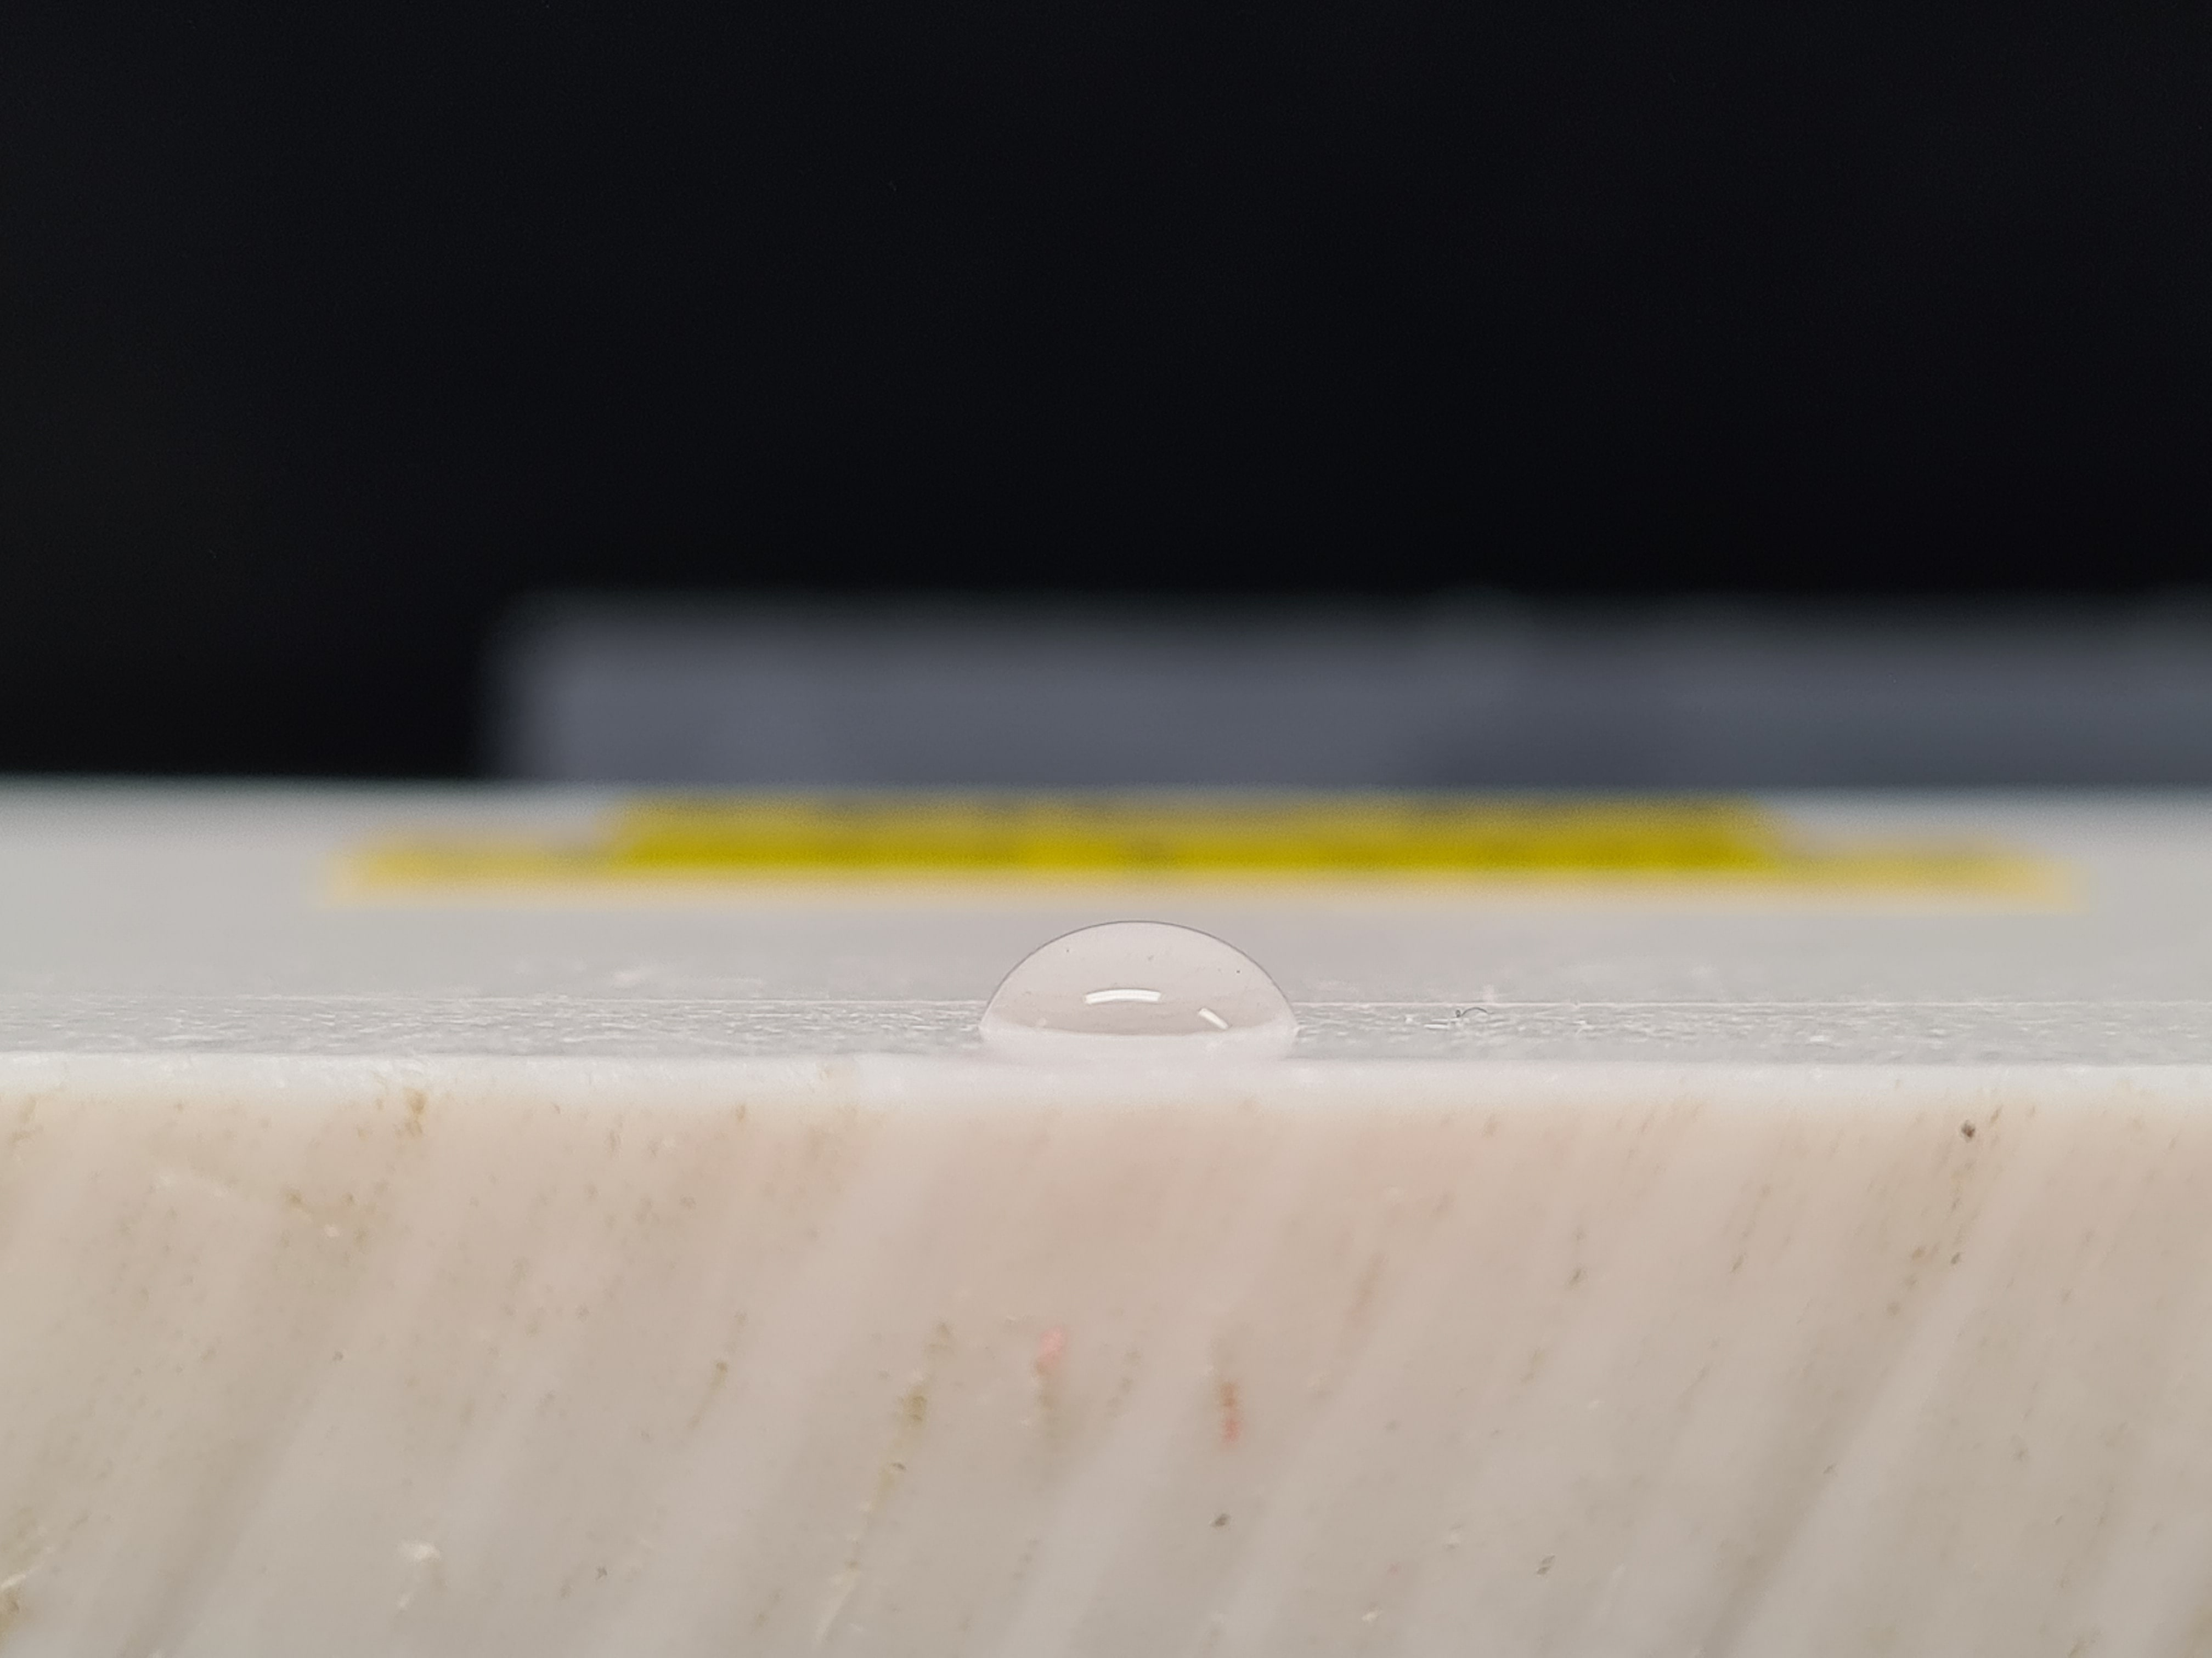
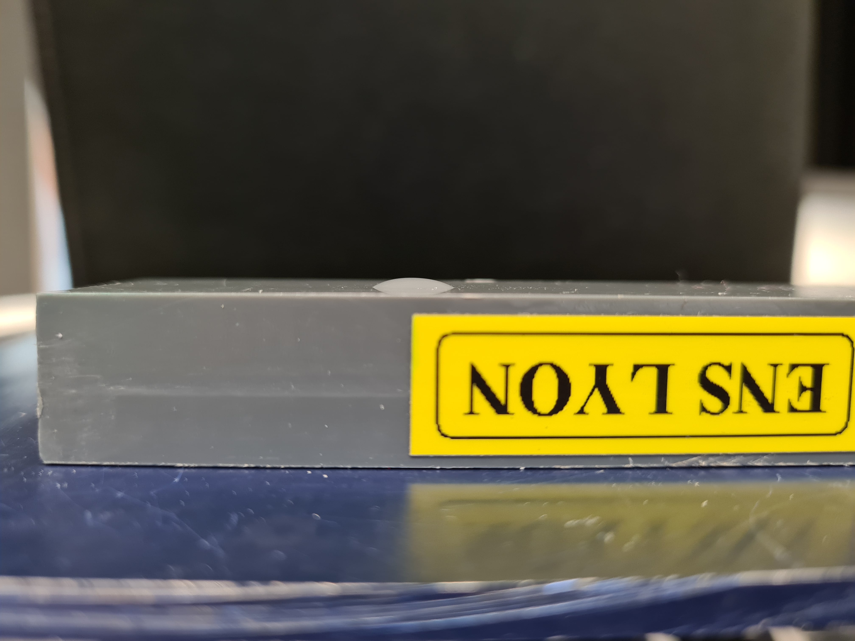
Téflon
Plastique

Slide 4
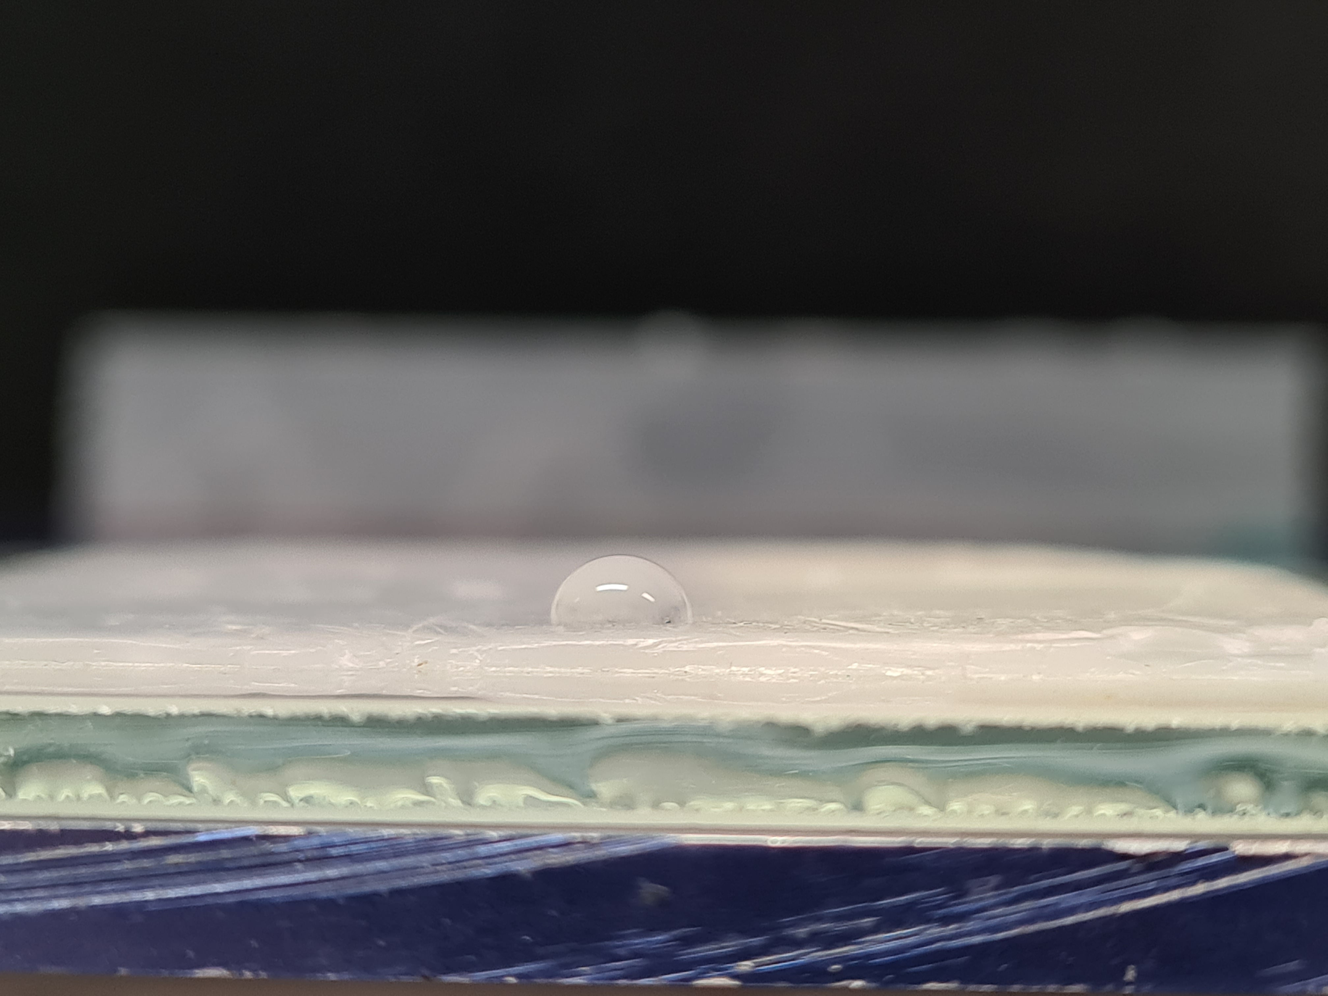
cire

Slide 6
Conclusion
Loi de Young-Dupré
Partiel
Tension de surface
Paramètre d’étalement
Mouillage
Force intermoléculaires
Revêtement,
Surfactant
Total

